Slide 1
Day2_데이터 모델링

Slide 2
데이터 모델링 => 현실 세계를 단순화 하여 표현하는 기법
모델링이 갖춰야 할 조건
현실세계를 반영 해야한다.
단순화하여 표현해야한다.
관리하자 하는 데이터를 모델로 설계한다
배가 고파서 배달앱으로 배달을 하는 상황
주문한다
고객
소비자

Slide 3
데이터 모델링의 특징
추상화 (아이디어나 개념을 간략하게 표현하는 과정)
- 현실 세계를 일정한 형식으로 표현, 핵심적인 부분만을 뽑아 내야 한다.
현실세계 예시)
Ex) 병원에서 다양한 유형의 의료진(의사, 간호사, 약사 등)과 여러 종류의 환자가 있다.
의료진은 환자에게 다양한 처치를 하며, 각 처치마다 복잡한 절차와 기록이 있다.
처치한다
의료진
환자

Slide 4
데이터 모델링의 특징
2. 단순화
단순화는 복잡한 현실세계의 요소들을 간결하게 표현하여 핵심적인 부분만을 모델에 포함하는 과정
Ex) 회사에서는 다양한 유형의 고객(개인, 기업,기관)이 있고, 각 고객마다 다른 요구와 계약 조건이 있다.
고객
(이름, 연락처, 주소)

Slide 5
데이터 모델링의 특징
3. 명확화
명확화는 시스템의 구조와 동작을 명확하고 일관되게 표현하여 이해를 돕고,
구현과 유지보수를 용이하게 하는 과정
Ex) 학생들이 강의를 수강하고, 각 강의는 여러 과제를 포함하고 있다.
강의에는 강사와 강의 일정이 있으며 학생은 강의에 대한 평가를 남길 수 있다.
학생, 강의, 강사, 과제

Slide 6
모델링의 세가지 단계
1. 개념적 데이터 모델링 (Conceptual Data Modeling)
: 어떤 데이터를 저장할지, 그 데이터들끼리 어떤 관계가 있는지를 생각하는 단계
논리적 모델링(logical data Modeling)
: 아이디어를 구체적으로 정리하는 단계
: 재사용성이 가장 높은 모델링으로 데이터 베이스 모델에 대한 key,속성,관계등을 모두 표현하는 단계
3. 물리적 모델링(physical data Modeling)
실제 데이터 베이스로 구현할 수 있도록 성능이나 가용성 등의 물리적인 성격을 고려하여 모델을 표현하는 단계

Slide 8
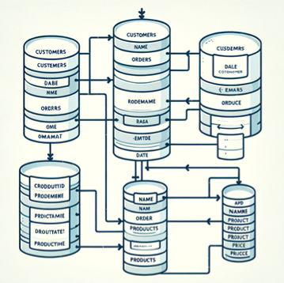
데이터 독립성
Schema => 형태, 모양
데이터 베이스에 저장되는 데이터
구조와 제약 조건을 정의 한 것
=설계도

Slide 9
3단계 스키마 구조
: 데이터베이스를 쉽게 이해하고 이용할 수 있도록 하나의 데이터 베이스를 관점에 따라 세 단계로 나눈것
미국의 표준 기관인 ANSI/SPARC에서 제안
1. 외부 스키마
= 사용자 또는 어플리케이션 관점에서 데이터 를 정의한다.
외부 스키마는 데이터베이스의 특정 부분을 정의하며, 각 사용자 또는 어플리케이션 접근할 수 있는 데이터와 관련된 ***뷰****를 제공한다/
2. 개념 스키마
= 전체 데이터베이스의 논리적 구조를 정의한다.
모든 데이터 베이스 개체(테이블,속성,관계)와 이들 간의 관계성을 명확히 설명한다.
데이터베이스에 저장되는 데이터들을 표현하는 데이터들 간의 관계를 나타낸다.
3. 내부 스키마
데이터베이스의 물리적 저장 구조를 정의한다.
데이터가 어떻게 저장되고, 접근되고, 최적화 될지 결정하는 것.

Slide 10
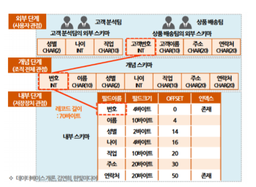
논리적 독립성 : 개념스키마가 변경 되어도 외부 스키마는 영향 받지 않는다
물리적 독립성 : 내부스키마가 변경되어도, 외부/개념 스키마는 영향 받지 않는다.

Slide 11
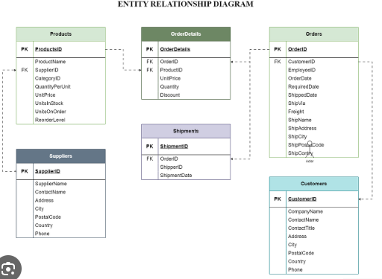
ERD(Entity Relationship Diagram)
: ERD 단어에서 의미하는대로 Entity 개체와 relationship관계를 중점적으로 표시하는 데이터 베이스 구조를 한 눈에 알아보기 위해 그려 놓은 다이어그램이다.
개체 관계도라고 불리며 요구 분석사항엥서 얻은 엔티티와 속성들의 관계를 그림으로 표현한 것.

Slide 12
Entity : 정의 가능한 사물 또는 개념을 의미한다.
사람도 될 수 있으며 프로필이나 도서 정보와 같은 무형의 정보도 데이터 화 가능하다.
특징
업무에 쓰이는 정보여야 함.
유니티함을 보장할 수 있는 식별자가 있어야 함
2개 이상의 인스턴스를 가지고 있어야 한다.
반드시 속성을 가지고 있어야 한다.
다른 엔티티와 1개 이상의 관계를 가지고 있어야함.
학생 Entity
엔티티 이름 정할 때 주의할 점
1.업무에서 쓰이는 정보여야함.
2. 한글에서는 약어를 사용하지 않고 영문은 대문자로 표기
3. 단수 명사로 표현하고 띄어쓰기는 하지 않음
4. 다른 엔티티의 의미상으로 중복 될 수 없음
(주문, 결제 엔티티는 중복 될 수 있음)
5. 해당 엔티티가 갖고 있는 데이터가 무엇인지 명확하게 표현

Slide 13
Entity의 속성(Attribute)
엔티티에는 개체가 갖고 있는 속성(엔티티의 특징을 나타내는 최소한의 데이터 단위)을 포함한다.
속성
학생 Entity
학번
이름
주소
전공

Slide 14
Entity의 도메인
도메인은 속성의 값 , 타입, 제약 사항 등에 대한 갑의 범위를 표현하는 것이다.
속성
학생 Entity
INT : 숫자를 나타내는 데이터 타입
VARCHAR(10) : 문자를 나타내는 데이터 타입
CHAR(20)
CHAR(20)
학번
이름
주소
전공
INT(숫자)
VARCHAR(10)
CHAR(20)
CHAR(20)

Slide 15
엔티티의 분류
-> 엔티티 분류 구분을 잘 해주어야 데이터베이스 설계에 있어 각 데이터 주제에 맞게 모델링을 구축할 수 있다.
1. 유형 vs 무형
유형 엔티티 : 물리적인 형태 존재, 안정적, 지속적 : ex) 상품, 회원
개념 엔티티 : 물리적인 형태가 없음, 개념적 :ex) 학과, 부서
사건 엔티티 : 행위를 함으로써 발생, 빈번함, 통계 자료로 이용 가능 ex) 주문, 이벤트 응모
------------------------------------------------------------------------------------
2. 발생 시점
기본 엔티티 : 독립적으로 생성됨, 자식을 가질 수 있음 ex) 상품, 회원
중심 엔티티 : 기본 엔티티로부터 파생, 행위 엔티티 생성 ex) 주문
행위 엔티티 : 2개 이상의 엔티티로부터 파생

Slide 16
유형 엔티티
무형 엔티티
속성
학생 Entity
속성
학생별 취미
학번
이름
주소
전공
INT(숫자)
VARCHAR(10)
CHAR(20)
CHAR(20)
학번
취미
INT(숫자)
VARCHAR(10)

Slide 17
속성
사람이나 사물을 정의할 때 보통 여러가지 특징들이 수식어로 붙게 되는 것을 볼 수 가 있다.
예를 들어 아티스트에게는 이름 ,생년월일, 소속사, 데뷔 연도 등의 수식어가 붙을 수 있는데
이렇게 사물이나 개념의 특징을 설명해 줄 수 있는 것을 속성이라고 한다.
속성 : 더 이상 쪼개지지 않는 레벨이여야 한다. (열 : 속성(칼럼) / 행 : 인스턴스 (값))
학번 | 학생명 | 학과
1234 | 김우빈 | 경영학과
1235 | 김민재 | 유아교육과
1236 | 김민아 | 컴퓨터 공학과
1237 | 이채원 | 영어 영문학과

Slide 18
직업이라는 속성에 속성값이 여러 개일 경우 별도의 엔티티로 분리
속성 | 속성값 | 직업
이름 | 이지은 | 배우, 가수, 작곡자
생년월일 | 1993
소속사 | DM엔터

Slide 19
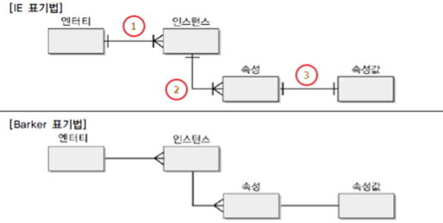
엔티티 > 인스턴스 > 속성 > 속성 값
한 개의 엔티티는 두개 이상의 인스턴스를 갖는다.
한 개의 인스턴스는 두 개 이상의 속성값을 갖는다.
한 개의 속성은 하나의 속성값을 갖는다.

Slide 20
속성의 분류
= 특성에 따른 분류
Ex) 엔티티는 의사
기본 속성 : 업무 프로세스 분석을 통해 바로 정의가 가능한 것
Ex ) 이름 (의사의 이름)
생년월일
소속병원
설계 속성 : 설계가 필요하다고 판단되어 도출되는 속성
의사 ID : Int(integer)
이름 : varchar
생년월일 : date
소속병원 : varchar
파생 속성: 다른 속성의 속성값을 계산하거나 특정한 규칙으로 변형하여 생성한 속성
파생속성 :
나이 : 생년월일로 부터 현재 날짜와의 차이로 계산된 것

Slide 21

구성 방식에 따른 분류
PK(Primary Key) : 주 식별자 : 엔티티의 인스턴스들을 식별할 수 있는 속성 (자신의 특성)
데이터 베이스 테이블의 primary key를 표현
중복이 없고, Null값이 없는 유일한 값에 지정하는 식별자 (NULL : 값이 없다)
속성
속성
학생 Entity
학생 Entity
◆ 학번 INT
학번 INT

Slide 22
구성 방식에 따른 분류
FK(Foreign Key) : 외래 식별자 : 다른 엔티티에서 온 식별자, 다른 엔티티와의 연결고리
외래 식별자 역시 key의 일종이라 ㅣERD엔티티에도 열쇠 아이콘으로 표시한다.
속성
속성
학생별 취미
학생 Entity
학번 INT
학번 INT
이름 char

Slide 23
관계 (Relationship)
엔티티와 엔티티의 관계를 의미하며, 어떠한 연관성이 있는지 타입을 분류하여 존재 관계와 행위 관계로 나눌 수 있다/
존재 관계 : 엄마와 아기처럼 존재 자체로 연관성이 있는 관계를 의미한다. 예를 들어 직원과 부서, 학생과 학과 엔티티
행위 관계 : 특정한 행위를 함으로써 연관성이 생기는 관계 / 회원과 주문, 학생과 출석
고객
메뉴

Slide 24
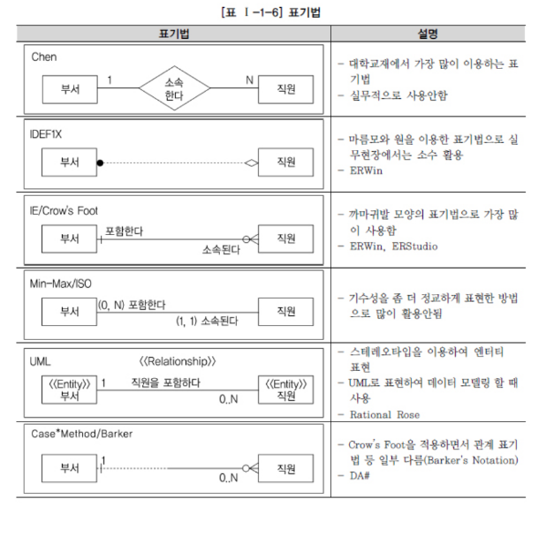

Slide 25
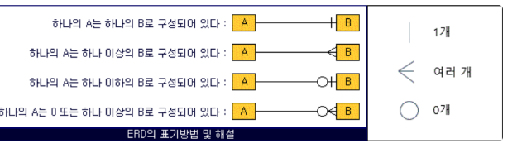
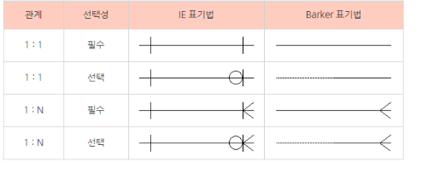

Slide 26
실선 : 식별관계
부모테이블[A 테이블]의 PK가 외래키로써, 자식테이블[B 테이블]의 PK에 포함되는 경우
부모, 자식 관계(부모가 있어야 자식이 생기는 경우)
속성
user
속성
userComment
Id(PK)
Id(PK)
name
UserID(FK)
age
content

Slide 27
점선 : 비식별관계
부모테이블[A테이블]의 PK가 외래키로써, 자식 테이블[B테이블]의 PK가 아닌 일반 속성
부모 자식이 아닌 모든 경우(부모가 없어도 자식이 생기는 경우)
속성
user
속성
userComment
Id(PK)
Id(PK)
name
UserID(FK)
age
content

